Slide 1


Studienleistung
Informations- und Kommunikationssysteme II
Vorstellung des Projekts
„Datenbankprojekt: Fußball Bundesliga“
Arne Jurr, Maxi Kohnke, Alex Stäcker
27.01.2026

Slide 2

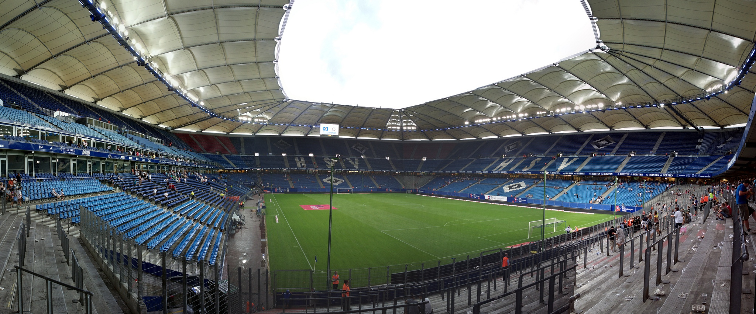
Inhalt
Projektbeschreibung
Zielbeschreibung/ -umsetzung
3. Datenbankentwurf
4. Technische Umsetzung
5. Live-Demo
6. Abschluss + Fragen
27.01.2026
Quelle: https://pixabay.com/de/photos/football-ball-fu%c3%9fball-feld-stadion-488714/

Slide 3



Projektbeschreibung
Datenbankmodel für die erste und zweite Bundesliga :
Entwicklung eines Systems zur strukturierten Sammlung und Analyse von Fußballinformationen der Bundesliga-Saisons von 2001/2002 bis 2025/26.
Analyse und Visualisierung:
Die erfassten Daten wurden weiterverarbeitet und in geeigneter Form (z. B. Tabellen, Spieltage, Rankings) visualisiert.
Automatisierte Datenintegration:
Einbindung einer externen API-Schnittstelle zur fortlaufenden Aktualisierung relevanter Spieldaten
27.01.2026
1

Slide 4

Projektbeschreibung
Grundlegende Funktionen der Datenbank
Abdeckung beider Bundesligen: Die Datenbank erfasst alle Vereine sowie alle Spieltage und Partien der 1. und 2. Bundesliga der Saisons 2001/02 bis 2025/26.
Spielergebnisse: Alle Ergebnisse abgeschlossener Spieltage werden erfasst und zentral gespeichert.
Torschützen: Die jeweiligen Torschützen der Partien werden ebenfalls erfasst und zentral in der Datenbank gespeichert.
Anbindung an externe Datenquelle: Aktuelle Spieldaten werden über eine bestehende API-Schnittstelle bezogen und in die Datenbank übertragen.
27.01.2026
Quelle: https://pixabay.com/de/photos/football-fu%c3%9fball-ball-sport-feld-1396740/
2

Slide 5

Projektbeschreibung
Grundlegende Visualisierung der Daten
Spieltag: Der gewünschte Spieltag wird mit sämtlichen Partien dargestellt, auch anstehende.
Tabelle: Die Tabelle kann zum aktuellen Zeitpunkt in einer Saison dargestellt werden.
Punkte und Torverhältnis: Die Punkte und das Torverhältnis kann zum aktuellen Zeitpunkt in der laufenden Saison dargestellt werden und rückblickend auf die vergangenen Saisons.
Torschützenkönig: Ein Torschützenkönig kann zum aktuellen Zeitpunkt in der laufenden Saison dargestellt werden und rückblickend auf die vergangenen Saisons.
27.01.2026
Quelle: https://pixabay.com/de/photos/fu%c3%9fball-fu%c3%9fballtor-sport-5065614/
3

Slide 6
Zielbeschreibung/-umsetzung
Must haves - Was wurde erreicht?
Anforderung | Status | Erläuterung
Alle Fußballvereine der 1. und 2. Bundesliga | ✅ umgesetzt | Vollständige Abbildung aller Vereine
Spieltage und Partien der Saisons | ✅ umgesetzt | Saisons in die Datenbank integriert
Ergebnisse abgeschlossener Spieltage | ✅ umgesetzt | Ergebnisse werden korrekt gespeichert
Torschützen der Partien | ✅ umgesetzt | Torschützen sind pro Spiel abrufbar
Abrufe an eine bestehende API-Schnittstelle | ✅ umgesetzt | API wird erfolgreich genutzt
Überführung der empfangenen Daten in die Datenbank | ✅ umgesetzt | Daten werden von OpenLigaDB abgerufen und in unsere Datenbank geschrieben
Alle Must-Haves wurden vollständig umgesetzt. Die Kernfunktionalität der Datenbank ist gewährleistet.
27.01.2026
4
Notes:
Bundesliga Daten ab 2004 /Zweite Bundesliga ab 2013 (vorher Lücken)
API = OpenLigaDB -> Rohdaten von Privatpersonen -> wird über URL abgerufen

Slide 7
Zielbeschreibung/-umsetzung
Should haves - Was wurde erreicht?
Visualisierung & Abfragen
Anforderung | Status | Erläuterung
Grundlegende Datenvisualisierung | ✅ umgesetzt | Daten werden aus der DB abgerufen und mit Python visualisiert
Vorbereitete Standardabfragen | ✅ umgesetzt | Wiederverwendbare Abfragen vorhanden
Darstellung des aktuellen Spieltags | ✅ umgesetzt | Spieltag wird dynamisch angezeigt
Visualisierung der Tabelle | ✅ umgesetzt | Tabellenstand übersichtlich dargestellt
Erweiterte Daten
Aktuelle Tabellensituation | ✅ umgesetzt | Punkte und Torverhältnisse enthalten
Bestimmung des Torschützenkönigs | ✅ umgesetzt | Spielerdatenbank erweitert
Logos der Vereine | ✅ umgesetzt | Mussten manuell eingefügt werden
27.01.2026
5
Notes:
Punkte/Torverhältnis war wirklich schwer zu berechnen, dank an Arne
Torschützenkönig einer jeden Saison (nicht zum Spieltag)
Manuell eingefügt, war etwas Aufwand. Passierte durch einen Updatebefehl -> um die Daten nachträglich hinzuzufügen

Slide 8
Zielbeschreibung/-umsetzung
Should haves - Was wurde erreicht?
Automatisierung & Bereitstellung
Anforderung | Status | Erläuterung
Automatische Aktualisierung nach Spieltagen | ⚠️ technisch möglich | Technisch möglich, aber Projekt läuft lokal auf einem PC ohne Serverlösung
Datenbank lokal verfügbar (SQLite) | ✅ umgesetzt | Bewusste Entscheidung für einfache lokale Nutzung
Nutzung der Software auf eigenem Endgerät (z. B. Raspberry Pi) | ❌ nicht umgesetzt | Keine geeignete Hardware vorhanden - zusätzlicher Serveraufwand hätte den Projektfokus verschoben
Die meisten Should-Haves wurden umgesetzt. Nicht umgesetzte Punkte sind hauptsächlich auf Infrastrukturthemen zurückzuführen.
27.01.2026
6
Notes:
- SQLite einfach von Nutzer zu Nutzer verschickbar

Slide 9
Zielbeschreibung/-umsetzung
Could haves - Was wurde erreicht?
Erweiterte Statistiken
Anforderung | Status | Erläuterung
Verhältnis Torschüsse zu Toren | ❌ nicht umgesetzt | Diese Daten sind in der kostenfreien API-Variante nicht verfügbar
Gelbe / Rote Karten je Spieler/Verein | ❌ nicht umgesetzt | s.o.
Ecken und Abseits pro Spiel | ❌ nicht umgesetzt | s.o.
Spielerbilder | ❌ nicht umgesetzt | Keine Bilddaten vorhanden – manuelles Einpflegen der Bilder wäre ein unverhältnismäßig hoher Aufwand
Historische Daten & Website
Differenzierung nach Saison | ✅ umgesetzt | Mehrere Saisons können ausgewählt werden
Berücksichtigung ehemaliger Bundesligamannschaften | ✅ umgesetzt | Auf- und Abstiege sind saisonabhängig sichtbar
Übersicht Auf- & Abstieg | ⚠️ teilweise umgesetzt | Implizit erkennbar durch Saisonvergleich
Visualisierung über Website im lokalen Netz | ⚠️ teilweise umgesetzt | Eine einfache Weboberfläche wurde realisiert, aber nicht geteilt
27.01.2026
7
Notes:
- Wir haben keine Spielerdatenbank -> Wenn ein Tor geschossen wird, taucht der Spieler erst auf und der Spieler erhält einen Eintrag (sofern noch nicht vorhanden).
- Spielerdatenbank erstellen inkl. Bilder wäre ein unfassbar hoher Aufwand gewesen (36 Mannschaften x ca. 25 Spieler = 900 Spieler pro Saison).

Slide 10
Zielbeschreibung/-umsetzung
Could haves - Was wurde erreicht?
Fußballtippspiel
Anforderung | Status | Erläuterung
Fußballtippspiel allgemein | ❌ nicht umgesetzt | Der Entwicklungsaufwand hätte den Rahmen des Projekts deutlich überschritten
Visualisierung
Oberfläche für Tippspiel | ❌ nicht umgesetzt | Kein Tippspiel vorhanden
Historische Ergebnisse gleicher Partien | ❌ nicht umgesetzt | Wurde zugunsten höher priorisierter Funktionen zurückgestellt
Aufwändigeres, moderneres UI | ✅ umgesetzt | Fokus auf Benutzerfreundlichkeit und Design
Ein Teil der Could haves wurde nicht umgesetzt, um den Fokus auf die vollständige und stabile Umsetzung der Must- und Should-Haves zu legen. Andere Punkte waren aufgrund der nicht zur Verfügung gestellten Datensätze der API nicht umsetzbar.
27.01.2026
8

Slide 11
Zielbeschreibung/-umsetzung
Zusätzlich eingefügte Inhalte
Erweiterung des Datenmodells
Zusätzlicher Inhalt | Status | Erläuterung
Meisterschaften | ✅ umgesetzt | Meistertitel wurden saisonabhängig erfasst und können ausgewertet werden
Eigentorliste | ✅ umgesetzt | Eigentore werden gespeichert und statistisch ausgewertet
Anstoßzeiten (Datum & Uhrzeit) | ✅ umgesetzt | Partien enthalten neben dem Spieltag auch exakte Anstoßzeiten
Erweiterte Visualisierung
Grafische Darstellung der Torschützen | ✅ umgesetzt | Torschützen werden visuell aufbereitet
Grafische Darstellung der Meisterschaften | ✅ umgesetzt | Meistertitel werden übersichtlich visualisiert
Grafische Darstellung der Eigentore | ✅ umgesetzt | Eigentore werden grafisch ausgewertet
Die zusätzlichen Inhalte stellen eine funktionale und qualitative Erweiterung des Projekts dar. Sie erhöhen sowohl den Informationsgehalt als auch die Anschaulichkeit der Datenbank
27.01.2026
9
Notes:
- In einigen Saison ist kein Meister bestimmbar, da die Daten aus der API fehlerhaft bzw. unvollständig sind. (Bevor falscher Meister bestimmt wird, lieber keiner)

Slide 12
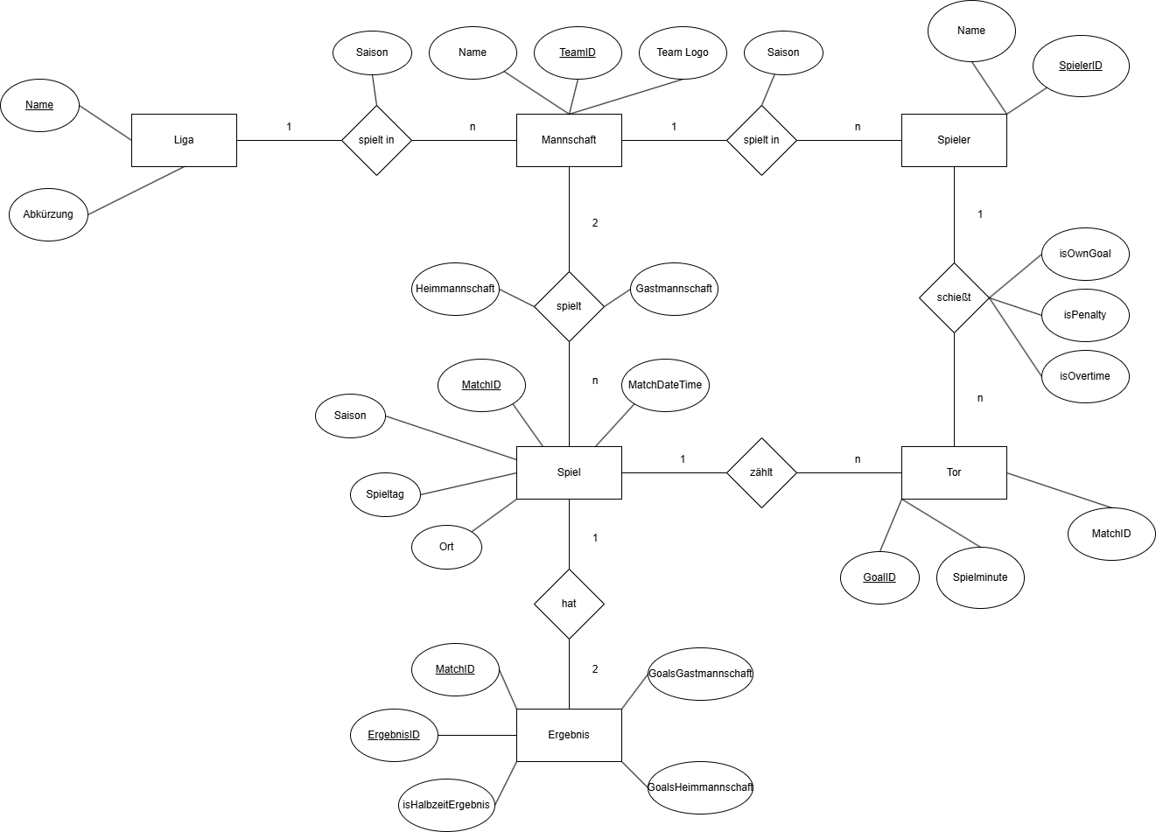
Konzeptioneller Datenbankentwurf
27.01.2026
10
Notes:
Spiel –1– hat –2– Ergebnis(se) => 1. und 2. Halbzeit
Ergebnis hat zwei Primärschlüssel -> damit es eindeutig bestimmbar ist. -> Wenn man nur nach MatchID geht, bekommt man immer zwei Ergebnisse und es ist dann nicht eindeutig.

Slide 13
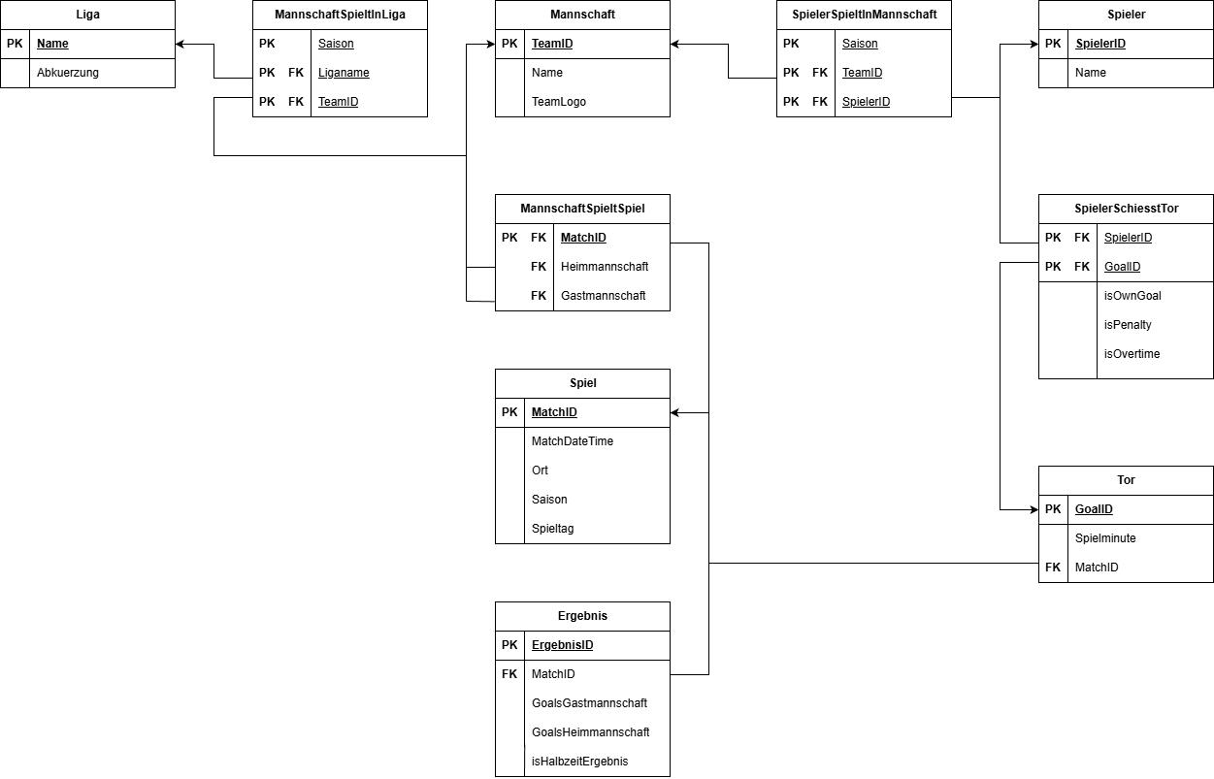
Logischer Datenbankentwurf
27.01.2026
11

Slide 14





Benutze Technologien
27.01.2026
12

Slide 15

Struktur des Projekts
Daten importieren
Graphen darstellen
Daten abrufen aus fremder Quelle
Visualisierung
Daten abrufen aus eigener DB
27.01.2026
13

Slide 16
Live-Demo

